Slide 1
ANÁLISIS DE DATOS

Slide 2
ANÁLISIS DE DATOS
Consiste en examinar el conjunto de datos de resultado de la operación de un proceso o producto con el objetivo de brindar soporte a la toma de decisión de una compañía o proceso.
La aplicación principal está relacionada a tomar decisiones inteligentes que permitan acelerar el desarrollo y mejora de los procesos.
Los procesos/productos que no se miden, no se pueden mejorar.

Slide 3
ÁREAS DE APLICACIÓN
En muchas ocasiones se comete el error de pensar que únicamente se deben analizar las ventas de un producto o de una organización.
Sin embargo, la aplicación del análisis de datos es prácticamente en cada área de la compañía.
El objetivo es poder identificar de manera rápida y sencilla si los procesos sufren cambios en su ejecución o resultado y se pueda mitigar de manera rápida los cambios.

Slide 4
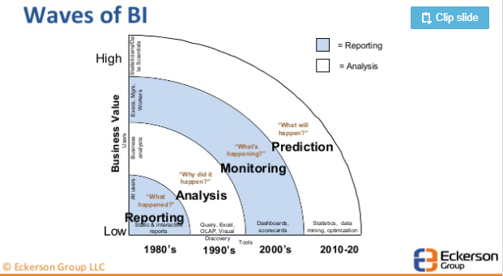

Slide 5
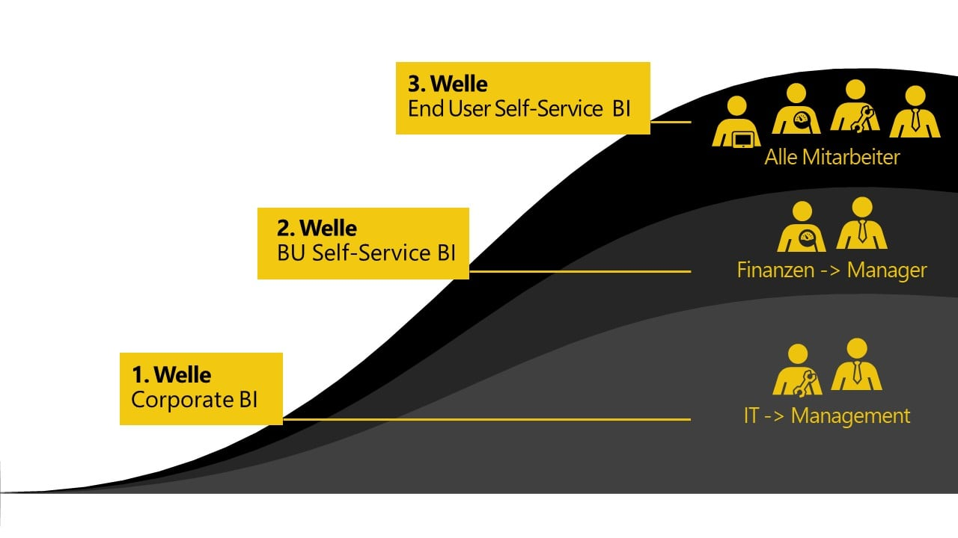

Slide 6
VENTAJAS
Brinda soporte en la toma de decisión
Ayuda a identificar problemas de cumplimiento
Ayuda a identificar variaciones en la ejecución de procesos.
Permite la identificación de áreas de mejora de los procesos.
Permite generar conocimiento de las operaciones.
Gran herramienta para generar estrategia en las organizaciones.

Slide 7
TIPOS DE ANÁLISIS DE DATOS

Slide 8
Tipo | Obtención de Datos | Características
Cualitativo ¿Por qué? ¿Cómo? | Observaciones Entrevistas Encuestas abiertas Focus Group | Mayor volumen de datos Análisis estadístico no siempre posible
Cuantitativo ¿Cuántos? ¿Cuándo? | Encuestas especificas Ejecución de procesos | Menor volumen de datos Análisis estadístico obligatorio

Slide 9
PASOS PARA ANALIZAR DATOS

Slide 10
1. Definición
En esta fase es necesario definir cuál es el objeto de estudio.
Se definen cuáles son las preguntas que se quieren resolver.
Se definen los criterios de aceptación del objeto de estudio.

Slide 11
2. Establecer las Prioridades
Definir cuáles son las prioridades del análisis.
Definir las necesidades de información.
Definir las fuentes de información.
Definir el formato de la información.

Slide 12
3. Recolectar los datos
Se debe obtener información histórica acorde a lo que se desea analizar.
La información debe estar tabulada correctamente.
Los datos deben respetar los tipos de datos necesarios.
Utilice herramientas para apoyarse en la recolección de datos.

Slide 13
4. Analizar los datos
Es importante buscar patrones en la información.
Las gráficas se deben utilizar como una herramienta importante.
Se deben utilizar herramientas estadísticas.

Slide 14
5. Interpretación de Resultados
Establecer si se responde al criterio de aceptación solicitado inicialmente.
Generar informes gerenciales.
Determinar si hay otras condiciones no analizadas inicialmente que afectan.

Slide 15
Recomendaciones
Hacer su análisis estandarizado
Realizar procesos de limpieza de datos
Hacer reproducible el análisis
Relacione sus datos con el criterio de aceptación inicial.
Ir más allá del planteamiento inicial.

Slide 16
PIRÁMIDE DE LA INFORMACIÓN

Slide 17
Concepto
Muestra el camino correcto que deberían de recorrer los datos en una organización.
Toda organización que tenga un interés realmente en la utilización de la información debe enfocarse en la pirámide de la información.
Las organizaciones deben aprender de la importancia de la información para su crecimiento y para conseguir ventaja competitiva.

Slide 18
Pirámide de la información
Sabiduría
Conocimiento
Información
Datos

Slide 19
Datos
Es el nivel más básico y al mismo tiempo el que soporta todos los demás.
Los datos son los que se generan de los sistemas transaccionales y no tienen tratamiento alguno, data cruda.
Los datos carecen de toda interpretación y dentro de ellos pueden estar:
Hechos
Señales
Símbolos
Los datos no tienen obligatoriamente que tener sentido.

Slide 20
Información
Se conforman por la extracción realizada de los datos, los datos más importantes pasan a ser información.
La data procesada se convierte en información.
La información empieza a tener sentido y debe responder a preguntas como
¿Qué? ¿Cuántos? ¿Cuándo? ¿Quién? ¿Dónde?
La información no responde ¿Cómo?

Slide 21
Conocimiento
El conocimiento se genera a través de la información organizada, conectada y contextualizada.
El objetivo de generar conocimiento es obtener entendimiento y aprendizaje.
Solo con el conocimiento se responde la pregunta ¿Cómo?
El conocimiento permite entender la razón por la cual la organización se encuentra en la posición actual.

Slide 22
Sabiduría
La sabiduría es la generación de estrategias a partir del conocimiento que obtuvimos.
La estrategia se consigue a través de la aplicación de experiencias, creencias y valores al conocimiento.
Con la sabiduría se puede cambiar el rumbo de una organización.

Slide 23

Aplicación
Aplicación
Sabiduría
Conocimiento
Información
Datos
Conectar
Aplicar
Retro-
alimentación
Procesar

